Slide 1


Slide 2


Slide 3
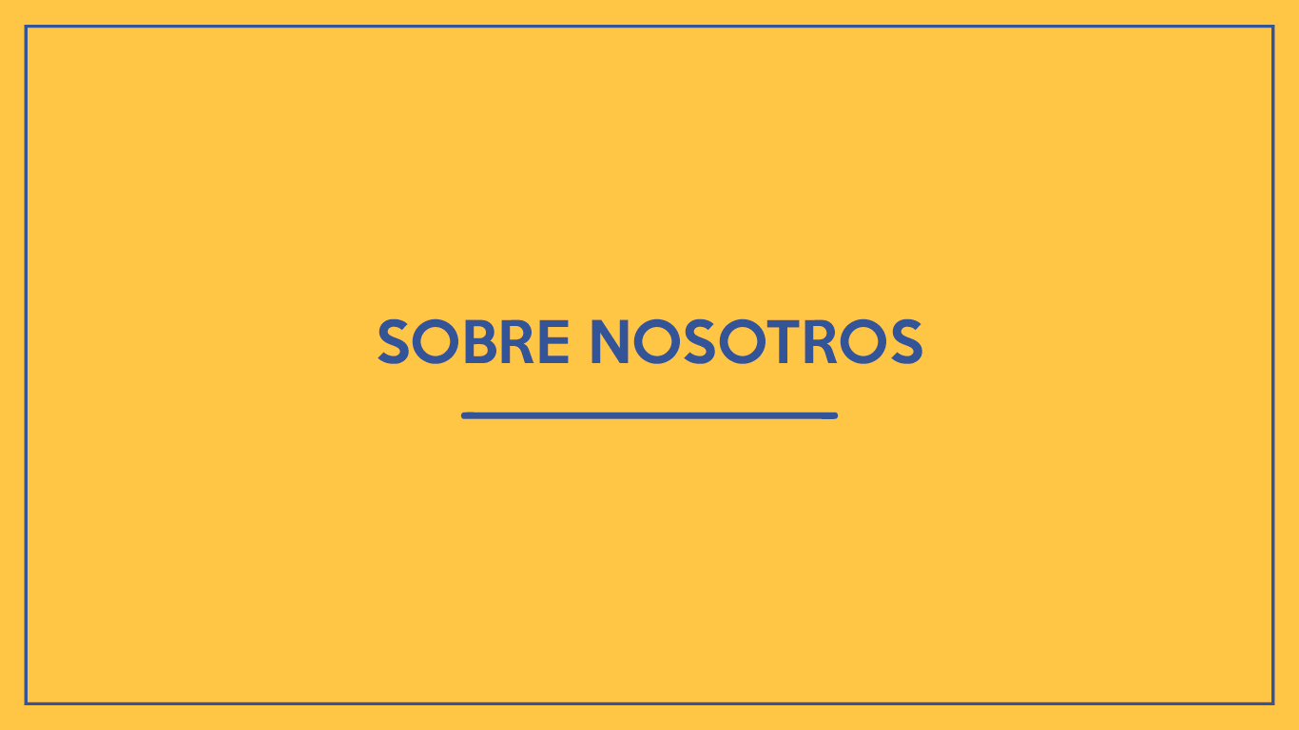

Slide 4
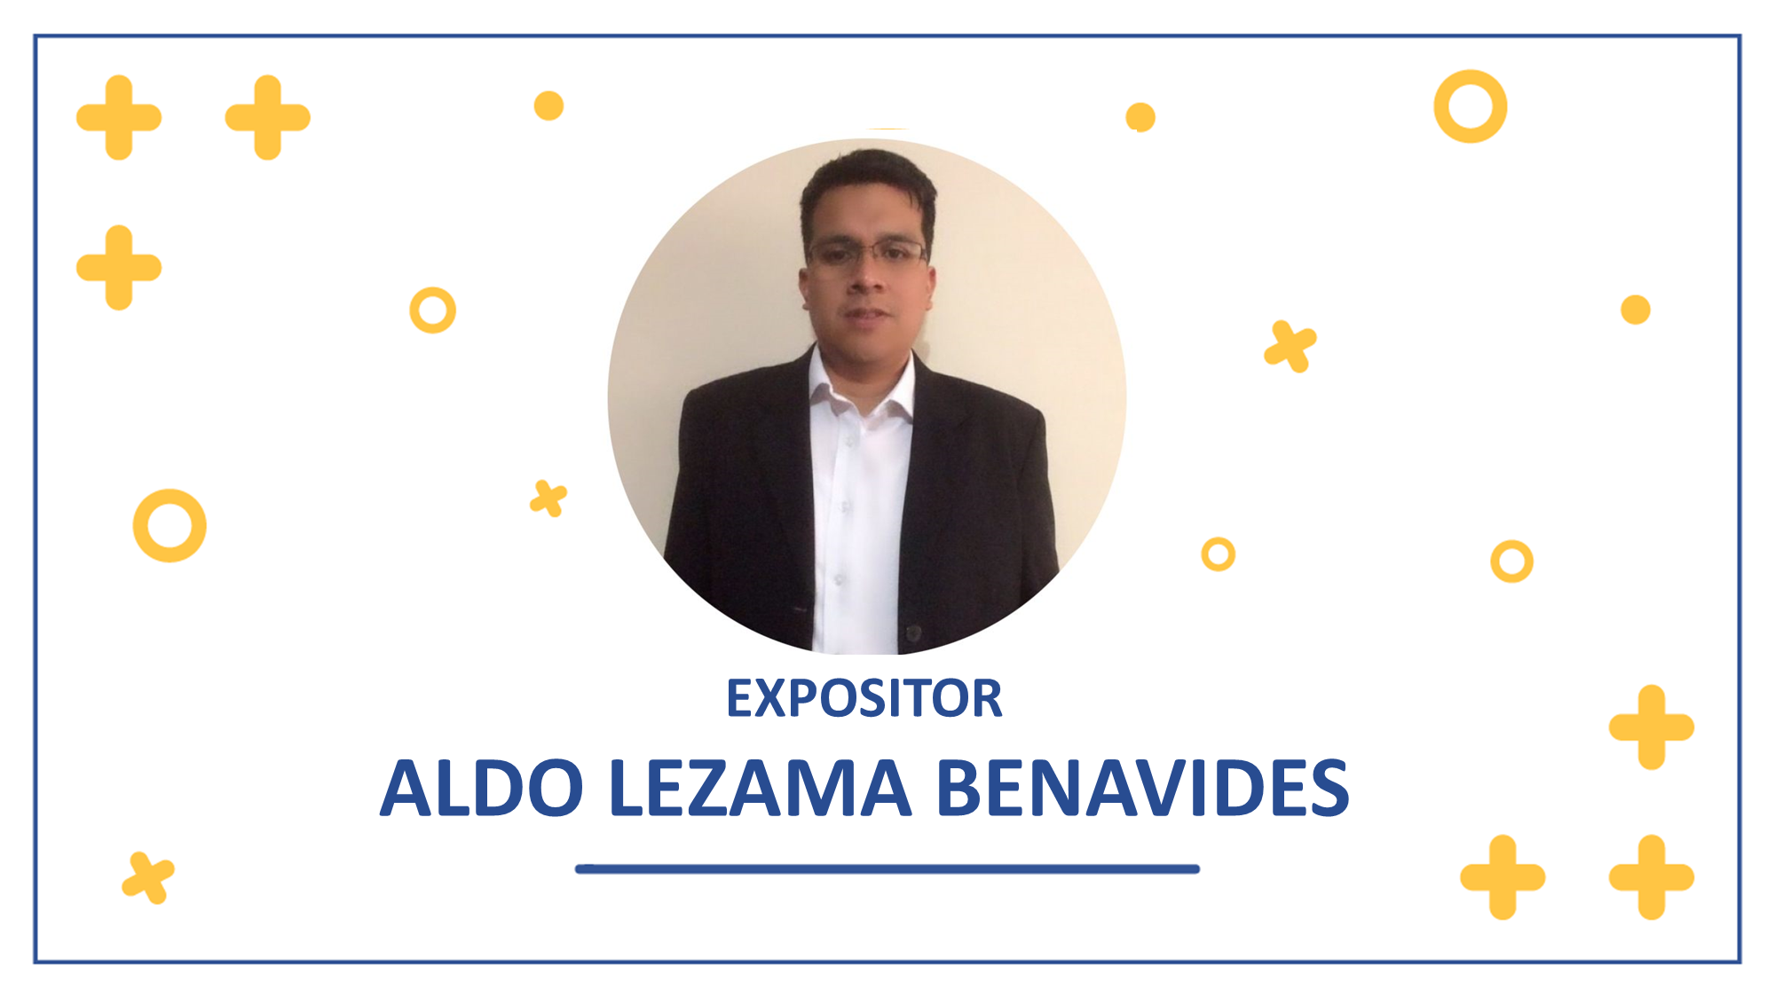

Slide 5
Economista de la UNMSM
MSc Finanzas Corporativas Universidad del Pacífico
MSc© Estadística Aplicada UNALM
Especialista en temas de Modeling & Scoring
Experiencia laboral en el sector de telecomunicaciones, retail y bancario.
Actualmente me desempeño en la compañía de pagos líder en Perú

Slide 6

DATA SCIENCE CON PYTHON
Y
CONOCIMIENTO DEL NEGOCIO

Slide 7



Slide 8
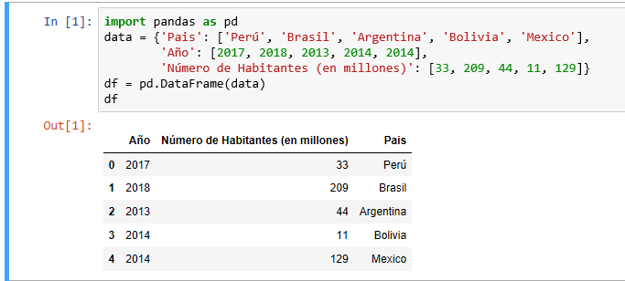
1. Crear un dataframe a partir de una lista o diccionario de numpy

Slide 9
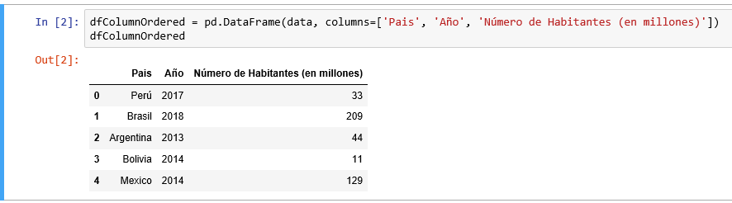
2. Establece el orden de las columnas usando el atributo de columnas

Slide 10
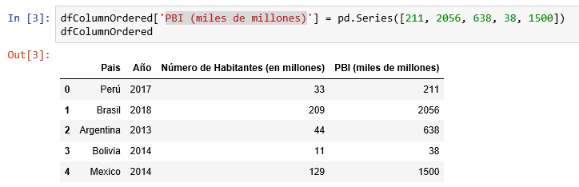
3. Agregando una nueva columna al dataframe existente

Slide 11
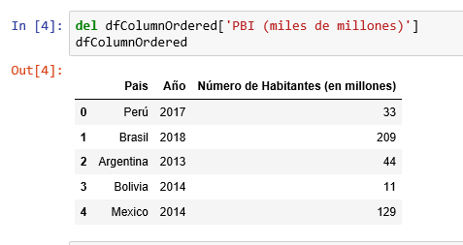
4. Eliminando una columna

Slide 12
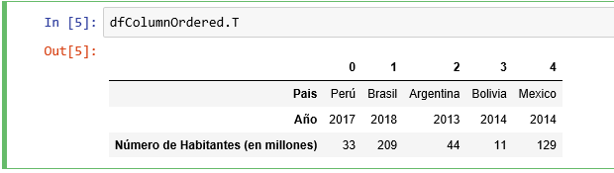
5. Transponer un dataframe

Slide 13
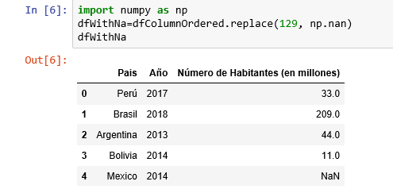
6. Reemplazar un valor dentro de un dataframe

Slide 14
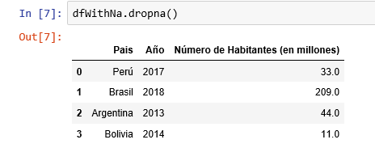
7. Eliminando registros con vacíos

Slide 15

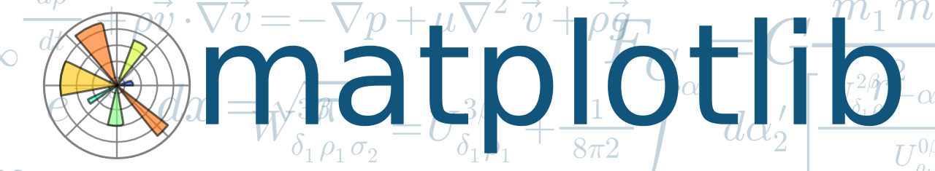

Slide 16
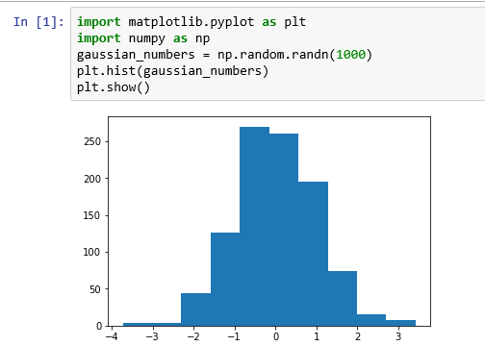
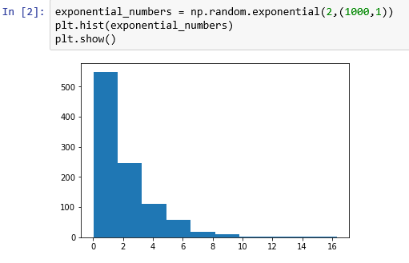
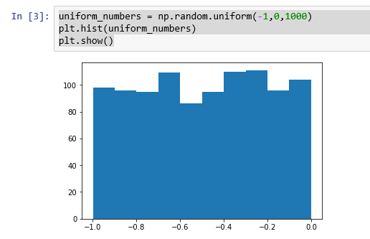
1. Graficando distribuciones estadísticas

Slide 17


Slide 18
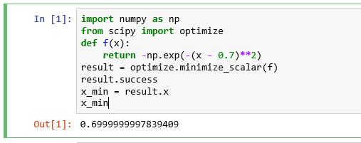
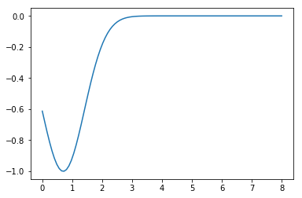
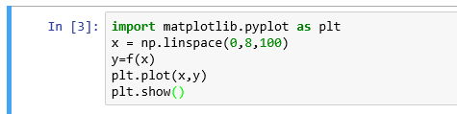

Slide 19

Beautiful Soup

Slide 20
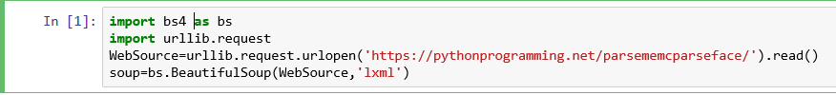
1. Obteniendo el contenido de una página HTML básica

Slide 21
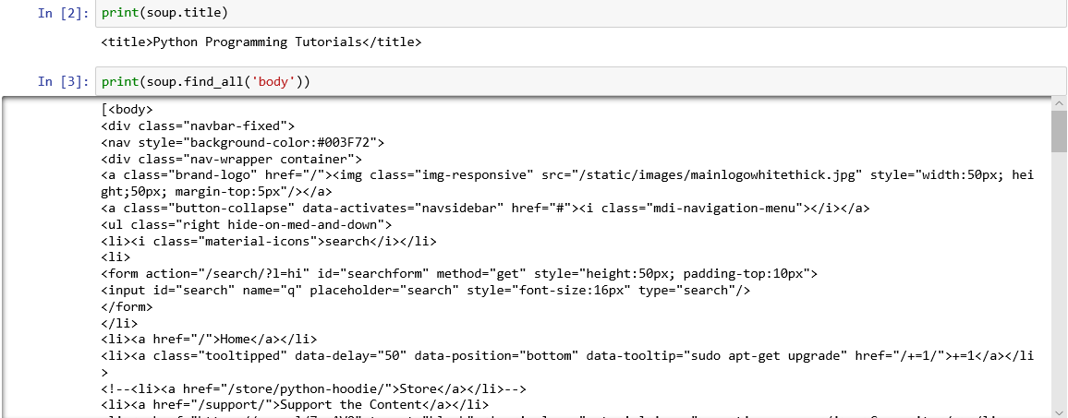
2. Obteniendo las etiquetas de titulo y cuerpo de la pagina HTML

Slide 22
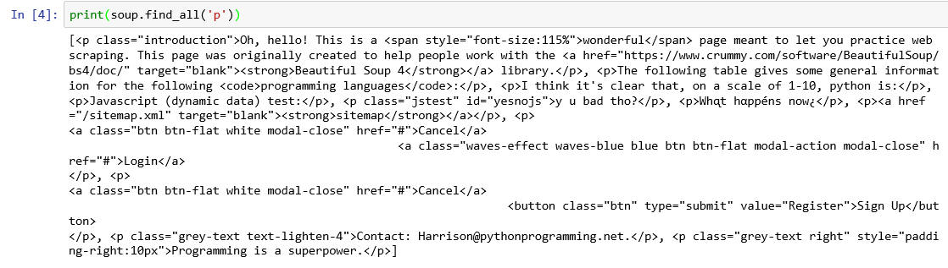
2. Obteniendo las etiquetas de párrafos del HTML

Slide 23






PyODBC

Slide 24
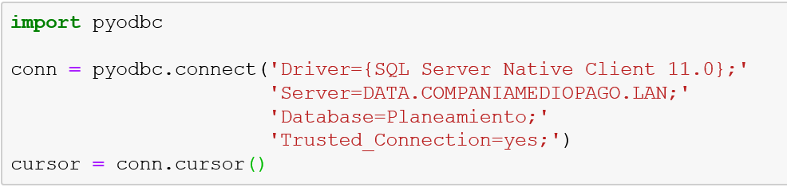
1. Llamamos a la librería pyodbc, y establecemos la conexión a un servidor SQL
Establecemos el Driver para la conexión
Ingresamos el nombre del servidor
Ingresamos el nombre de la tabla en SQL

Slide 25
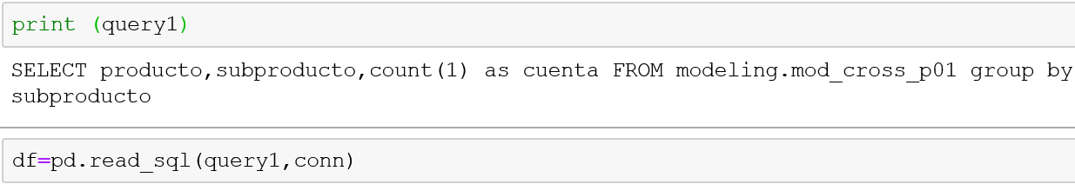
d. Guardamos el query de consulta en una variable
e. Invocamos a panda para convertir el resultado en un dataframe

Slide 26
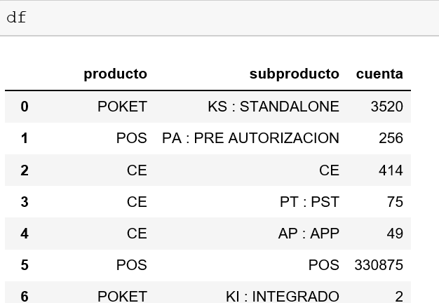
Estamos listos para poder explotar la información

Slide 27
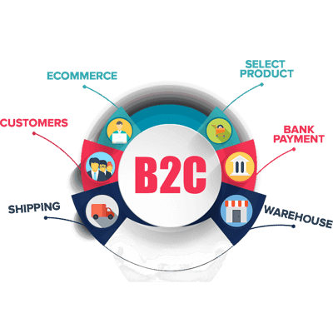


Identificar el tipo de mercado

Slide 28
Identificar el tipo de mercado
La sigla B2B se refiere a “Business to Business” (empresa a empresa), es decir el mercado corporativo o industrial que son aquellas empresas que comercializan sus productos o servicios a otras empresa

Slide 29
Identificar el tipo de mercado
La sigla B2C se refiere a “Business to Consumer”, (de la empresa al consumidor) esto es el mercado de consumo masivo o de consumidores finales, que son aquellas empresas que ofrecen productos o servicios a personas. A modo de ejemplo podemos citar a empresas que comercializan productos y marcas que en mayor o menor medida forman parte de nuestra vida cotidiana, ya que los consumimos o vemos sus publicidades.

Slide 30
Identificar el tipo de mercado
La sigla de Business to Government y consiste en optimizar los procesos de negociación entre empresas y el gobierno a través del uso de Internet, a partir de transacciones electrónicas para realizar contratación o compras; y realizar las licitaciones de compras del gobierno a través de medios electrónicos. Este tipo de comercio electrónico también facilita la comunicación entre las empresas y el gobierno en aspectos como los impuestos, registros comerciales, licencias, información legal, programas, políticas, procesos para negociación y productos, entre otros

Slide 31
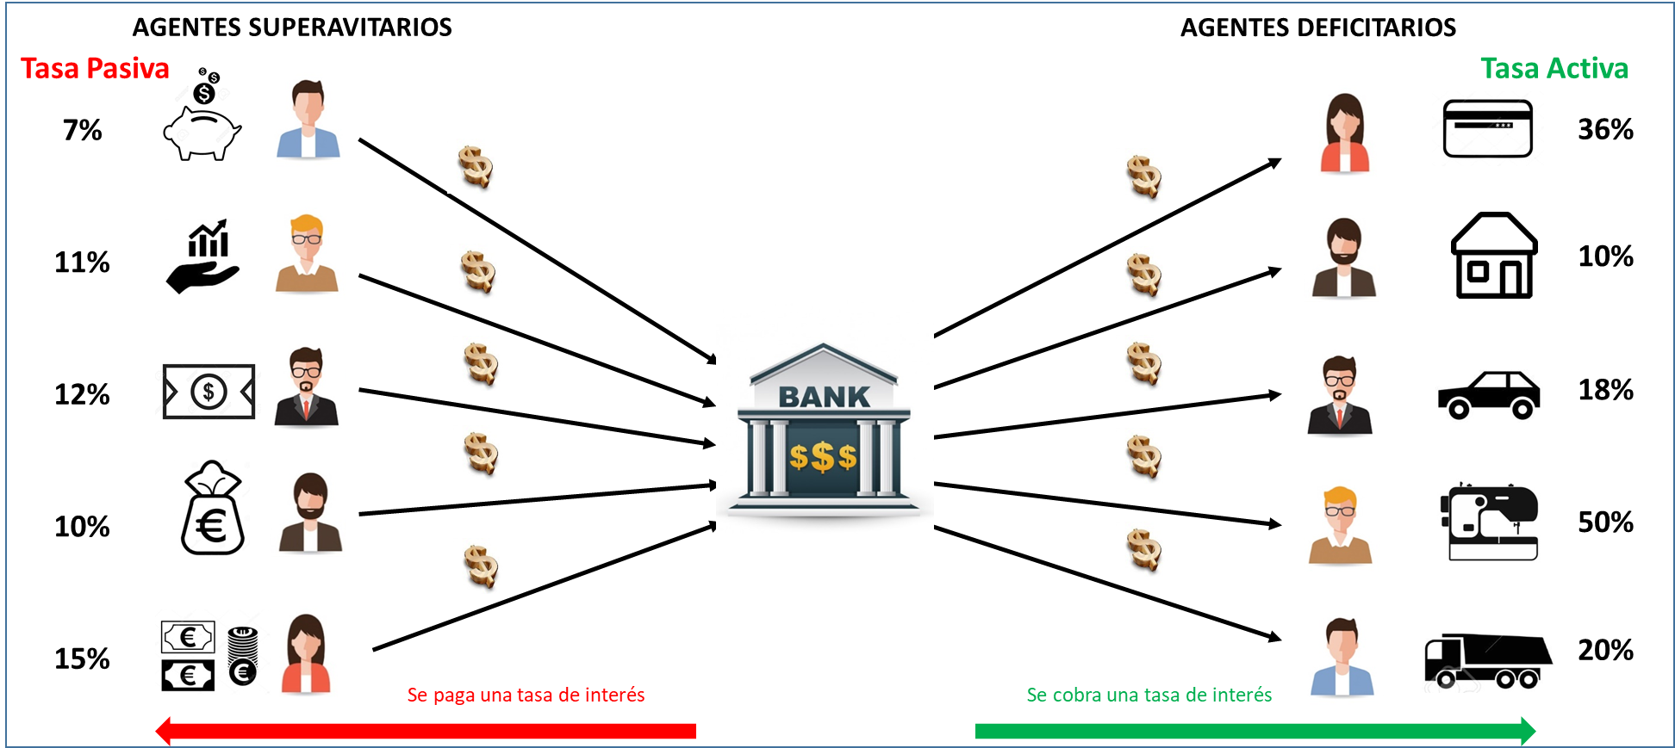
Entendiendo la industria financiera

Slide 32
Modelos analíticos aplicados a la industria bancaria retail
RIESGO DE CRÉDITO:
Modelos de Score de Buro
Modelos de admisión
Modelos comportamentales
Modelos de predicción de ingresos
Modelos de fraude
Modelo de castigo

Slide 33
Modelos analíticos aplicados a la industria bancaria retail
COMERCIAL:
Modelos de propensión a la toma de productos activos y pasivos
Modelos de fuga
Modelos de cross-selling
Modelo de contactabilidad
FINANCIEROS
Modelos de rentabilidad
Modelos de supervivencia
Modelos de elasticidad de tasas de interés

Slide 34


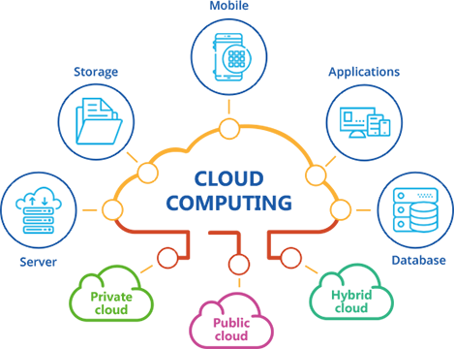
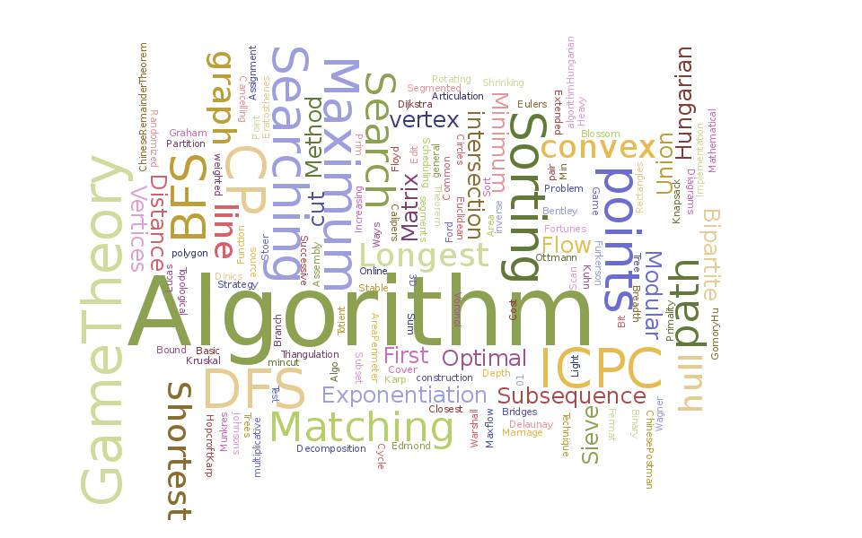

¿Cómo puedo mejor el desempeño predictivo?
Investigar en profundidad la data existente
Investigar e incorporar nuevas fuentes de información
Poniendo a prueba nuevos esquemas de trabajo y nuevos algoritmos
Retroalimentando al sistema con los resultados
de cada mejora o implementación realizada

Slide 35


Slide 36
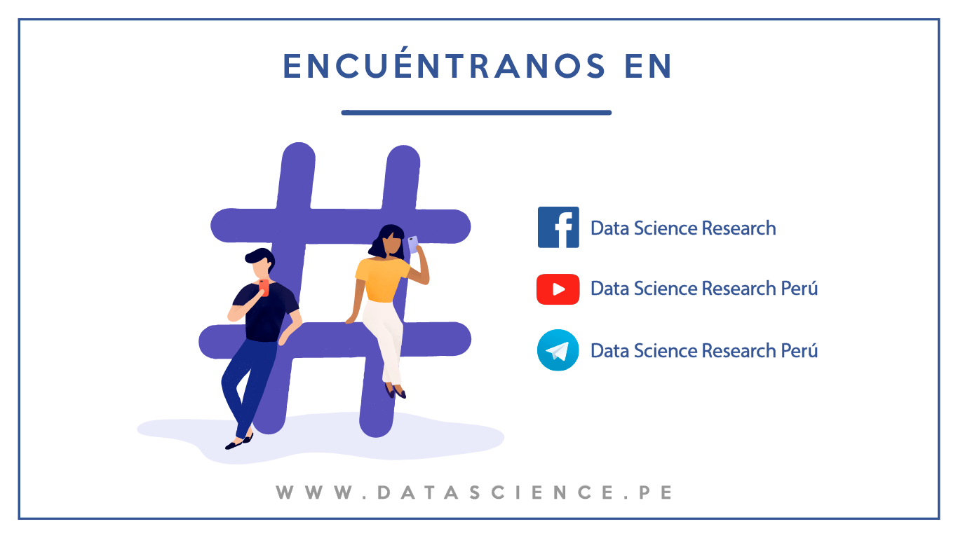

Slide 37
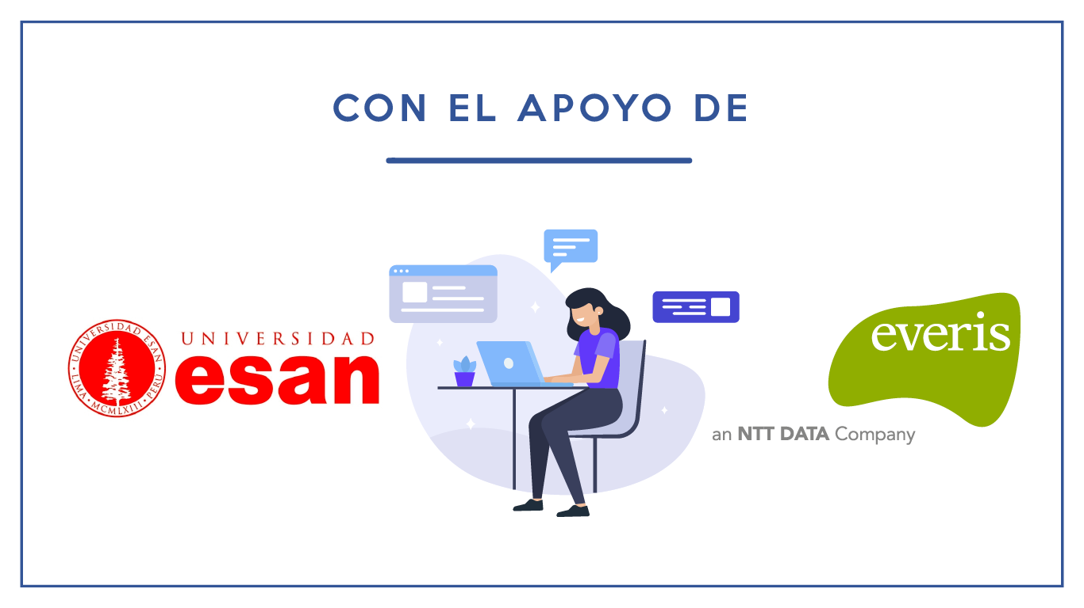

Slide 38


